Slide 1
Summarize for Improving Knowledge Graph Completion with Structure-Aware Supervised Contrastive Learning
MinhPV

Slide 2
1. Introduction
Knowledge Graphs đóng vai trò nguồn tri thức thiết yếu trong các ứng dụng đòi hỏi nhiều tri thức
Một KG thường bao gồm tập hợp các bộ ba (collection of triples), trong đó mỗi bộ ba (h, r, t) biểu diễn mối quan hệ (relationship) giữa thực thể đầu (head entity), thực thể đuôi (tail entity) và quan hệ tương ứng (relation).
Vì tri thức thực tế (factual knowledge) là vô hạn và liên tục thay đổi (virtually infinite and frequently changing), nên tính không đầy đủ (incompleteness) của KGs trở thành một vấn đề đáng lo ngại.
-> Tập trung xây dựng Knowledge Graph Completion – KGC tự động điền vào các triples bị thiếu.

Slide 3
1. Introduction
Các mô hình KGC thường được chia thành hai nhóm chính:
  Phương pháp dựa trên embedding (embedding-based methods):
  Các phương pháp này học vector không gian thấp chiều cho thực thể và quan hệ bằng cách tối thiểu hóa một hàm mất mát.
    Nó chỉ quan tâm tối thiểu hàm mất mát, ví dụ contrastive loss mà không hiểu được ý nghĩa thực sự
  Phương pháp dựa trên văn bản (text-based methods):
  Các phương pháp này khai thác thông tin ngữ nghĩa từ văn bản có sẵn cho thực thể và quan hệ.
    Sử dụng các model embedding hiểu ngữ nghĩa
Gần đây đã sử dụng CL cho các mô hình KGC dựa trên văn bản -> nâng cao đáng kể khả năng phân biệt của chúng.

Slide 4
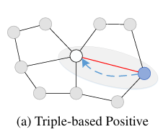
1. Introduction
Thông thường, các mô hình KGC sử dụng kiến trúc dual-tower, trong đó Pre-trained Language Models được dùng để tạo textual embeddings, sau đó InfoNCE contrastive objective được sử dụng để phân biệt các mẫu.
Mặc dù hiệu quả, các phương pháp học bằng CL hiện tại chưa được thiết kế rõ ràng để nhận diện cấu trúc đồ thị trong KGs.
  Cụ thể, chúng thường chỉ ghép cặp giữa cặp (h, r) với một thực thể đuôi dương t trong cùng triple, nhưng thực tế có thể có nhiều t đúng cho các cặp (h, r)
-> việc chỉ sử dụng một mẫu dương duy nhất khiến mô hình không thể nắm bắt được các kết nối rộng hơn và đa dạng cấu trúc topo trong KGs — những yếu tố vô cùng quan trọng để hiểu các ánh xạ quan hệ phức tạp như một-nhiều, nhiều-một và phụ thuộc long-range.
Trong thực tế, các thực thể trong KG thường được bao quanh bởi nhiều cặp thực thể–quan hệ láng giềng, giúp làm giàu biểu diễn của chúng, các path giữa các thực thể có thể tiết lộ các mẫu và phụ thuộc có ý nghĩa, cung cấp hiểu biết sâu hơn về các quan hệ phức tạp.

Slide 5
1. Introduction
Người ta quan sát thấy rằng các thực thể có vị trí tương đồng trong KG thường chia sẻ những đặc trưng ngữ nghĩa tiềm ẩn
  Giả sử nó đều có (r, t) là (thuộc loại, động vật), bất kể h là chó hay mèo thì cũng có các đặc tính chung như hô hấp, nhu cầu dinh dưỡng, ...
từ đó có thể thiết lập các mối liên hệ -> rất quan trọng để suy luận dữ liệu còn thiếu

Slide 6
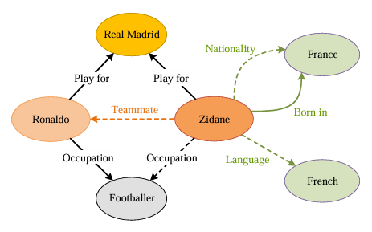
1. Introduction
Ví dụ trong hình, Ronaldo và Zidane đều có
(Play for, Real Madrid)
thì 2 thực thể này sẽ có các đặc trưng tương tự nhau, ví dụ như xét nghề nghiệp của Ronaldo thì có thể suy ra nghề nghiệp cho Zidane
Nguyên lý này không chỉ áp dụng cho thực thể đơn lẻ, mà còn mở rộng cho cặp thực thể–quan hệ và các đường đi nhiều bước.
nghĩa là “A chơi cho đội B” và “B có cầu thủ là A” có các thuộc tính ngữ nghĩa tương tự với quan hệ Teammate (đồng đội) vì cả hai đều thể hiện mẫu tương tác ngữ nghĩa giống nhau — phản ánh các mẫu quan hệ cơ bản

Slide 7
1. Introduction
Tuy nhiên, các phương pháp dựa trên văn bản hiện nay chỉ tập trung vào các liên kết bên trong triple mà bỏ qua các mối liên hệ ngữ nghĩa bên ngoài giữa các triple.
Điều này dẫn đến việc mô hình tạo ra biểu diễn không đầy đủ — chỉ phản ánh kiến thức cục bộ mà thiếu tri thức cấu trúc tổng thể.
Vì vậy, việc tích hợp thông tin cấu trúc ngữ cảnh là cực kỳ quan trọng cho các mô hình KGC dựa trên văn bản, nhưng lĩnh vực này vẫn chưa được khai thác đầy đủ.

Slide 8
1. Introduction
Dựa trên phân tích, họ đã tiến hành khảo sát có hệ thống ảnh hưởng của các dạng cấu trúc khác nhau trong KG.
Thay vì chỉ tập trung vào các triple riêng lẻ, họ xem xét ngữ cảnh cấu trúc xung quanh một anchor (tức là triple trung tâm được chọn làm gốc) như các mẫu dương yếu (weakly positive instances).
  Strong positive instance → Cặp chắc chắn là dương, ví dụ (h, r, t) thật trong dữ liệu.
  Weakly positive instance → Cặp có liên hệ ngữ nghĩa hoặc cấu trúc với mẫu chính (anchor), nhưng không phải dương trực tiếp, tức là “gần đúng dương”.
Ý tưởng cốt lõi là tối đa hóa thông tin tương hỗ giữa anchor trung tâm và ngữ cảnh cấu trúc xung quanh nó.
Để đạt được điều này, họ đã khảo sát nhiều dạng subgraph topologies bao quanh mỗi triple, bao gồm: đỉnh (vertex), láng giềng (neighbor), và đường đi (path)

Slide 9
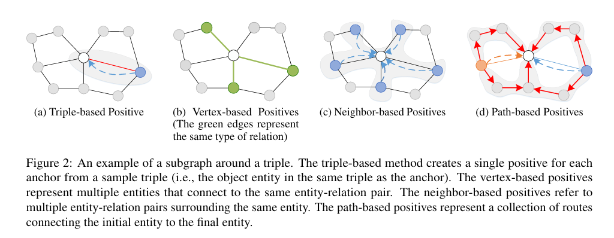
1. Introduction
Từ đó, họ đề xuất structure-aware contrastive learning framework mới, gọi là StructKGC, cung cấp tính linh hoạt cao trong việc xử lý nhiều loại topology và số lượng khác nhau trong KG, mà không cần thêm trọng số mới.

Slide 10
1. Introduction
Tiếp theo, họ giới thiệu bốn supervised contrastive learning tasks được thiết kế riêng cho dữ liệu KG:
  Vertex-level CL (tương phản ở mức đỉnh)
  Neighbor-level CL (tương phản ở mức láng giềng)
  Path-level CL (tương phản ở mức đường đi)
  Relation Composition-level CL (tương phản ở mức tổ hợp quan hệ)
Mỗi task được thiết kế để nắm bắt một loại thuộc tính tri thức khác nhau.
Trong giai đoạn fine-tuning Pretrained Language Models – PLMs, họ huấn luyện đồng thời bốn task này, nhằm tận dụng hiệu ứng củng cố lẫn nhau giữa các task, và giúp mô hình hiểu hiệu quả hơn các ngữ nghĩa tiềm ẩn trong các subgraphs.

Slide 11
2. Methodology
1. Task Formulation: Knowledge Graph Completion
Các nghiên cứu trước đây thường xem Knowledge Graph (KG) như tập hợp các triple biểu diễn các sự kiện riêng lẻ: G = (E,R,T)
Trong đó:
  E: tập các thực thể (entities)
  R: tập các quan hệ (relations)
  T: tập các triple (h, r, t), mỗi triple biểu diễn một sự thật (fact)
Mỗi triple (h,r,t) bao gồm:
  h, t ∈ E → thực thể đầu (head entity) và thực thể đuôi (tail entity)
  r ∈ R → quan hệ giữa hai thực thể đó

Slide 12
2. Methodology
1. Task Formulation: Knowledge Graph Completion
Để tận dụng triệt để tri thức cấu trúc phong phú có trong KG, họ biểu diễn tập hợp các triple này thành một đồ thị có hướng (directed graph): G=(V,E)
  Đỉnh (vertices) tương ứng với các thực thể (entities)
  Cạnh có hướng (directed edges) tương ứng với các quan hệ (relations)
  Mỗi cạnh có hướng trong đồ thị, ký hiệu l = (vi,ej,vk) ∈ G
  biểu diễn một sự kiện (fact) — tức là cùng ý nghĩa với triple (h,r,t).

Slide 13
2. Methodology
1. Task Formulation: Knowledge Graph Completion
Mục tiêu của Knowledge Graph Completion là:
  cho một truy vấn (query) q = (v, e, ?)
  trong đó
    v là thực thể nguồn (source vertex)
    e là quan hệ (relation edge)
    ? là thực thể đuôi còn thiếu
  mô hình cần tìm ra tập thực thể ứng viên V_o sao cho (v, e, v_o) không tồn tại trong G nhưng có khả năng cao nên tồn tại (do KG chưa hoàn chỉnh).
  Nói cách khác, nhiệm vụ của KGC là dự đoán thực thể còn thiếu trong một triple bị thiếu một phần.

Slide 14
2. Methodology
1. Task Formulation: Knowledge Graph Completion
Ví dụ: nếu ta có truy vấn (Ronaldo, play_for, ?), mô hình KGC sẽ cố gắng dự đoán rằng thực thể còn thiếu là 'Real_Madrid', ngay cả khi triple đó chưa xuất hiện trong đồ thị gốc.
Tóm lại:
  Knowledge Graph Completion là bài toán dự đoán các liên kết hoặc thực thể bị thiếu trong KG.
  KG được biểu diễn dưới dạng đồ thị có hướng gồm các thực thể (đỉnh) và quan hệ (cạnh).
  Mục tiêu là tìm ra các thực thể tiềm năng phù hợp với các triple chưa đầy đủ, giúp hoàn thiện tri thức còn thiếu trong đồ thị."

Slide 15
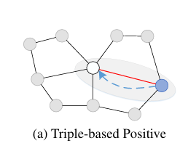
2. Methodology
2. Revisiting Contrastive Loss of Knowledge Graph Completion
Contrastive Learning đã chứng minh được tính hiệu quả của nó trong bài toán Knowledge Graph Completion (KGC). Cụ thể, phương pháp này học cách phân biệt giữa các mẫu đúng (positive samples) và các mẫu sai (negative samples) bằng cách tối đa hóa độ tương đồng giữa các cặp dương và tối thiểu hóa độ tương đồng với các cặp âm.
Cho một batch gồm N mẫu triple (h,r,t)_i, mô hình thường sử dụng kiến trúc dual-tower dựa trên Pre-trained Language Models (PLMs) để mã hóa các phần khác nhau của triple.

Slide 16

2. Methodology
2. Revisiting Contrastive Loss of Knowledge Graph Completion
Cụ thể:
  Bộ mã hóa query (query encoder) được dùng để mã hóa cặp (h, r) thành vector nhúng có tính đến ngữ nghĩa quan hệ, ký hiệu là e_hr​.
  Bộ mã hóa key (key encoder) được dùng để mã hóa thực thể đuôi t thành vector nhúng e_t​.
  Sau đó, độ tương đồng cosine giữa hai vector này được dùng làm hàm đánh giá (scoring function) để đo mức độ “phù hợp” giữa cặp (h, r) và t:

Slide 17

2. Methodology
2. Revisiting Contrastive Loss of Knowledge Graph Completion
Cụ thể:
  Dựa theo hàm mất mát InfoNCE (Information Noise-Contrastive Estimation), hàm mất mát tổng quát của phương pháp có thể được biểu diễn như sau:
  Trong đó:
  N là tập các negative examples trong cùng batch,
  τ là temperature parameter có thể học được, dùng để điều chỉnh mức độ phân biệt giữa các mẫu dương và âm — giá trị nhỏ của τ khiến mô hình nhạy hơn với các khác biệt nhỏ trong độ tương đồng.
Tóm lại, phương pháp này cố gắng:
  Tăng độ tương đồng (cosine similarity) giữa (h, r) và t thật (positive sample),
  Giảm độ tương đồng giữa (h, r) và các t giả (negative samples).

Slide 18
2. Methodology
3. Structure-Aware Contrastive Learning Framework
StructKGC —contrastive learning framework giúp mô hình hiểu được cấu trúc tổng thể của Knowledge Graph (KG) thay vì chỉ học từ từng triple riêng lẻ.
Ý tưởng chính:
    Các phương pháp KGC trước đây chỉ dựa trên từng triple độc lập (h, r, t), nên mô hình chỉ học được quan hệ cục bộ mà thiếu hiểu biết về bối cảnh cấu trúc (structural context) trong đồ thị.
    StructKGC khắc phục điều này bằng cách xem các thành phần cấu trúc xung quanh triple làm nguồn giám sát bổ sung (additional contrastive supervision).
    Cụ thể, thay vì chỉ lấy một positive sample là thực thể đuôi t như trong InfoNCE thông thường, StructKGC lấy nhiều positive samples “yếu” (weak positives) từ các phần tử cấu trúc liên quan của triple, ví dụ:
        Các đỉnh có liên hệ ngữ nghĩa (vertex-based positives),
        Các lân cận trực tiếp (neighbor-based positives),
        Các đường đi nhiều bước (path-based positives).
    Những mẫu này không phải lúc nào cũng là ground truth, nhưng có liên quan ngữ nghĩa hoặc cấu trúc đến triple gốc — nên được xem là positive yếu (weak positive).

Slide 19
2. Methodology
3. Structure-Aware Contrastive Learning Framework
Mục tiêu huấn luyện
  Mục tiêu chính là tối đa hóa lượng thông tin tương hỗ (mutual information) giữa “anchor” (tức là triple hoặc thực thể trung tâm) và bối cảnh cấu trúc xung quanh nó.
  Nói cách khác, mô hình được huấn luyện để cho các phần tử có cùng ngữ cảnh cấu trúc trong KG nằm gần nhau trong không gian embedding.
  Tuy nhiên, vấn đề là hàm mất mát InfoNCE truyền thống chỉ hoạt động được khi mỗi anchor có một positive duy nhất, trong khi ở đây mỗi anchor lại có nhiều positives cấu trúc (multi-positive samples).

Slide 20
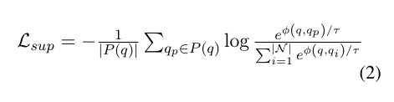

2. Methodology
3. Structure-Aware Contrastive Learning Framework
Do đó, nhóm tác giả mở rộng hàm mất mát này để hỗ trợ multi-positive contrastive learning, với công thức (2), trong đó:
  q: là truy vấn (query), có thể là cặp thực thể-quan hệ (h, r) hoặc một thực thể t.
  q_p​: là một mẫu dương (positive sample) tương ứng với q, được chọn từ tập P(q).
  P(q) : là tập các positive samples có liên quan đến q — có thể gồm nhiều mẫu khác nhau tuỳ theo cấu trúc (vertex, neighbor, path).
  ϕ(q,q_p): độ tương đồng cosine giữa embedding của q và q_p.
  τ: temperature parameter.
  N: negative samples.

Slide 21
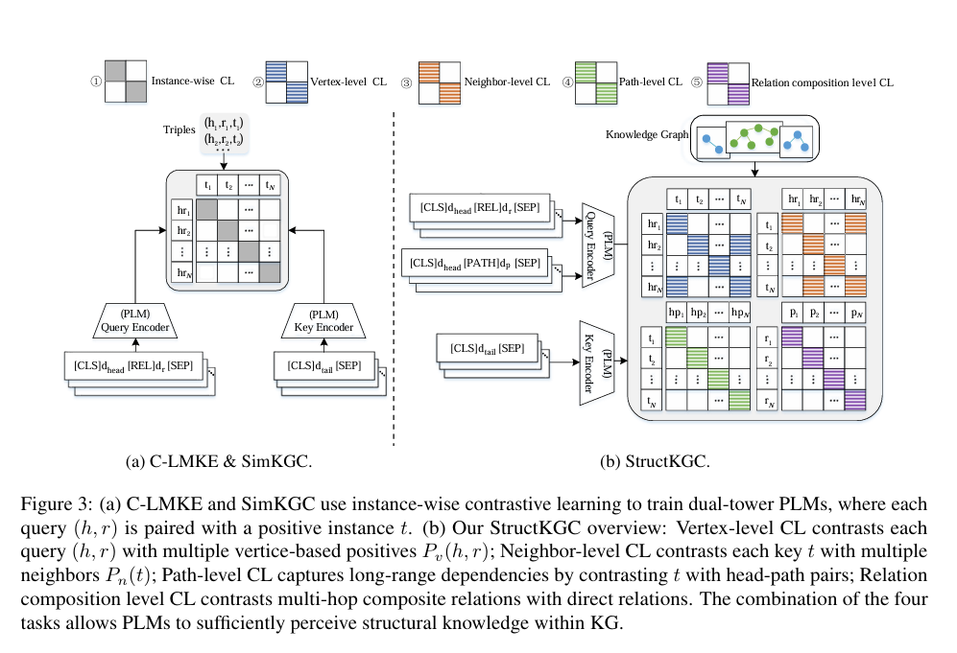
2. Methodology

Slide 22
2. Methodology
3. Structure-Aware Contrastive Learning Framework
Tổng quan mô hình StructKGC
  Vì các loại cấu trúc khác nhau phản ánh các khía cạnh tri thức khác nhau trong KG, nhóm tác giả thiết kế bốn structure-aware contrastive tasks và huấn luyện đồng thời trong giai đoạn fine-tuning của PLMs (như minh họa ở Hình 3b):
    Vertex-level Contrastive Learning – so sánh các thực thể ở mức đỉnh.
    Neighbor-level Contrastive Learning – khai thác các thực thể lân cận trực tiếp.
    Path-level Contrastive Learning – học từ các đường đi nhiều bước thể hiện mối liên kết gián tiếp.
    Relation Composition-level Contrastive Learning – học từ sự kết hợp giữa các quan hệ liên tiếp.

Slide 23
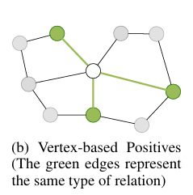

2. Methodology
3.1 Vertex-level CL
Trong Knowledge Graph – KG, một quan hệ thường có tính ánh xạ phức tạp — tức là một thực thể đầu (head entity) cùng một quan hệ r có thể liên kết tới nhiều thực thể đuôi (tail entities) khác nhau.
Hiện tượng này làm cho một cặp (h, r) có thể liên kết đến nhiều đỉnh (vertices) cùng chia sẻ ngữ nghĩa hoặc vai trò tương tự trong KG.
Để tận dụng nguồn thông tin phong phú này, nhóm tác giả đề xuất tác vụ Vertex-level Contrastive Learning (CL), trong đó các thực thể đuôi có cùng cặp (head, relation) được xem là các positive samples ở mức đỉnh (vertex-based positives).
Cụ thể, họ định nghĩa:
Tập P_v(v, e) bao gồm tất cả các đỉnh đuôi v​_k có thể đi đến từ đỉnh nguồn v thông qua cạnh có hướng e.
Nói cách khác, đây là tập các thực thể đuôi có cùng head và relation trong đồ thị.

Slide 24
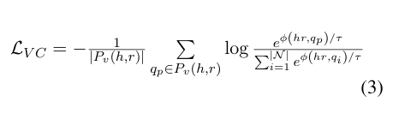

2. Methodology
3.1 Vertex-level CL
Dựa theo công thức (2) ở phần trước Vertex-level Contrastive Loss được định nghĩa như công thức (3)
  Trong đó:
    ϕ(hr,qp)​: độ tương đồng cosine giữa vector embedding của (h, r) và của positive entity
Mục tiêu của Vertex-level CL là:
  Làm cho các thực thể đuôi có cùng quan hệ và thực thể đầu nằm gần nhau trong không gian embedding, trong khi vẫn phân tách rõ với các thực thể không liên quan (negatives).
Nhờ vậy, mô hình có thể học được rằng:
  Các entity cùng kết nối với một head và relation thường chia sẻ cùng loại vai trò hoặc đặc tính ngữ nghĩa.

Slide 25
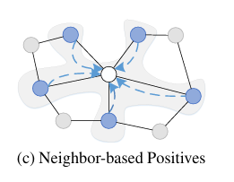
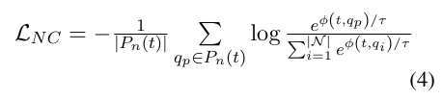

2. Methodology
3.2 Neighbor-level CL
Neighbor-level CL (Contrastive Learning) tập trung vào việc mô hình hóa các hàng xóm (neighbors) của một thực thể, tức là các cạnh đi vào (incoming edges) và các thực thể liền kề được kết nối thông qua các cạnh đó.
Cụ thể, với một thực thể mục tiêu v, ta định nghĩa tập positives dựa trên hàng xóm như sau:
  Tức là tập hợp tất cả các cặp (thực thể nguồn, quan hệ) dẫn đến v.
  Trong đó: ϕ(v, qp)​: đo độ tương đồng cosine giữa embedding của thực thể v và embedding của hàng xóm dương q_p​.

Slide 26
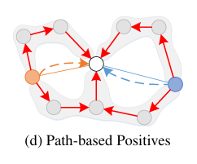


2. Methodology
3.3 Path-level CL
Một đường đi L bước (L-hop path) từ thực thể đầu (head) h(v0) đến thực thể đuôi (tail) t(v_L) được định nghĩa là:
  Trong đó, mỗi cặp (vi,vi+1​) được nối bởi một quan hệ e_i
Tập các positives dựa trên đường đi (path-based positives) của một cặp thực thể được ký hiệu là:
tức là tập hợp nhiều đường đi khác nhau nối từ head v0​ đến tail vj​
Path-level CL được thiết kế để phân biệt xem một cặp thực thể có tương ứng với một đường đi nhiều bước hợp lệ hay không
tức là mô hình hiểu “Ronaldo” và “Spain” có thể được nối qua đường đi “Ronaldo → play_for → Real Madrid → located_in → Spain”.

Slide 27


2. Methodology
3.3 Path-level CL
Dựa theo thuật toán PCRA (Path-Constrained Resource Allocation), ta gán cho mỗi đường đi p một trọng số tin cậy R(p∣h,r) biểu thị mức độ đáng tin của đường đi đó khi nối từ entity đầu h đến entity đuôi thông qua quan hệ r, giá trị nằm trong khoảng [0, 1].
Trực giác: đường đi càng ngắn và hợp ngữ nghĩa (semantically consistent), R(p∣h,r) càng cao.
Loss cho Path-level CL được định nghĩa như sau:
độ tương đồng cosine giữa embedding của tail và embedding của head được dẫn đến qua đường đi p​.

Slide 28
2. Methodology
3.4 Relation Composition Level
học cách mô hình hóa sự kết hợp giữa các quan hệ (relation compositions), vốn là nền tảng cho suy luận logic trên đồ thị tri thức.
Khi ta đi qua một đường multi-hop, chuỗi các quan hệ liên tiếp có thể tương đương hoặc liên quan chặt chẽ với một quan hệ trực tiếp nào đó.
=> Mục tiêu của Relation Composition Level CL là giúp mô hình học được mối tương đồng giữa chuỗi quan hệ hợp ngữ nghĩa (composed relations) và quan hệ trực tiếp tương ứng.

Slide 29

2. Methodology
3.4 Relation Composition Level
Dựa trên cùng ý tưởng “trọng số tin cậy đường đi” R(p∣h,r), ta định nghĩa loss như sau:
ø(r,Pp) = cos(e_r, e_Pp): độ tương đồng cosine giữa embedding của quan hệ trực tiếp r và embedding của chuỗi quan hệ Pp (tức là các quan hệ nối từ h - t).
E_Pp: embedding tổng hợp (composed embedding) của chuỗi quan hệ trên đường đi Pp.
  Ta có thể kết hợp embedding của các quan hệ này bằng một phép biến đổi (composition)
    ví dụ: e_Pp=e_e1+e_e2+...+e_eL
  ​​hoặc có thể dùng một hàm phi tuyến (như MLP hoặc GRU) để tổng hợp.

Slide 30
2. Methodology
4. Structural Positives Encoding
StructKGC sử dụng một cặp encoder kiểu BERT (dual-tower architecture) tương tự các mô hình SimKGC và C-LMKE:
Query Encoder: mã hóa cặp (h,r) hoặc (h,p) trong đó:
  h: thực thể đầu (head)
  r: quan hệ trực tiếp (relation)
  p: đường đi nhiều bước (multi-hop path)
Key Encoder: mã hóa thực thể đuôi t (tail entity).
Hai encoder này hoạt động độc lập nhưng học không gian embedding chung, cho phép đo độ tương đồng bằng cosine similarity.

Slide 31
2. Methodology
4. Structural Positives Encoding
Việc tìm tất cả các đường đi giữa h và t trong Knowledge Graph là rất tốn thời gian, nên nhóm tác giả thực hiện nó ở giai đoạn tiền xử lý (preprocessing) chứ không làm trong lúc train.
Họ giới hạn độ dài đường đi (path length limit) để tránh bùng nổ tổ hợp.
Áp dụng pruning (cắt tỉa) — chỉ giữ lại những đường đi có độ tin cậy (reliability score, R(p∣h,r) > 0.01 (theo công thức PCRA).
→ Giúp giảm nhiễu và giữ lại các đường đi ngữ nghĩa mạnh.

Slide 32
2. Methodology
4. Structural Positives Encoding
Để giảm chi phí tính toán khi huấn luyện contrastive learning:
Thay vì sinh riêng positive và negative cho mỗi mẫu, một batch dữ liệu được tái sử dụng nội bộ:
  Các mẫu khác trong batch có thể đóng vai trò negative.
  Những mẫu liên quan (ví dụ cùng context hoặc cùng head) có thể được coi là positive yếu (weak positives).
  → Cách này tăng hiệu quả dữ liệu (data efficiency) và giảm thời gian huấn luyện đáng kể.

Slide 33
2. Methodology
4. Structural Positives Encoding
Các thực thể, quan hệ, và đường đi đều có mô tả dạng văn bản (textual descriptions)
ví dụ: (h, r, t) = ("Ronaldo", "play_for", "Real Madrid")
  sẽ được chuyển thành chuỗi văn bản như: "Ronaldo plays for Real Madrid."
  Hoặc: "Relation: play_for. Head entity: Ronaldo."
Những chuỗi này được đưa vào BERT encoder để sinh ra embedding.
Sau khi BERT xử lý xong, ta dùng:
  Mean pooling: lay trung bình embedding các token.
  L2 normalization: chuẩn hóa vector để có độ dài bằng 1, giúp tính cosine similarity ổn định.

Slide 34
2. Methodology
5. Model Training
Mỗi loại structure-aware contrastive learning (CL) được thiết kế để học một khía cạnh cấu trúc khác nhau trong Knowledge Graph (KG):
  Vertex-level CL (LVC): học các thực thể có cùng head–relation → hiểu cấu trúc local theo quan hệ.
  Neighbor-level CL (LNC): học các thực thể và quan hệ lân cận quanh một node → hiểu ngữ cảnh cục bộ.
  Path-level CL (LPC): học quan hệ đa bước giữa head và tail → hiểu suy luận logic.
  Relation Composition-level CL (LRC): học cách tổng hợp các quan hệ dọc đường đi → hiểu thành phần logic và ngữ nghĩa phức tạp.
Từng task cung cấp một góc nhìn cấu trúc riêng biệt, và việc kết hợp chúng giúp mô hình nắm bắt tri thức toàn diện hơn thay vì chỉ dựa vào các triple đơn lẻ.

Slide 35

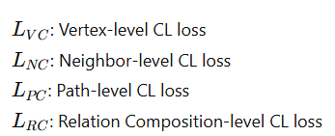
2. Methodology
5. Model Training
Thay vì huấn luyện từng task riêng, nhóm tác giả gộp bốn loss lại để train đồng thời (multi-task training). Công thức loss tổng quát là:
            w1,w2,w3,w4​: các hệ số trọng số (hyperparameters) điều chỉnh tầm quan trọng của từng task tùy theo đặc điểm của Knowledge Graph.

Slide 36
2. Methodology
5. Model Training
Mục tiêu là tối đa hóa khả năng chia sẻ tri thức giữa các tầng cấu trúc khác nhau, đồng thời giữ sự cân bằng giữa:
  Thông tin local (ở mức vertex & neighbor)
  Thông tin logic và suy luận (ở mức path & relation composition)
Nhờ đó, mô hình có thể:
  Học embedding ngữ nghĩa chính xác hơn.
  Cải thiện khả năng Knowledge Graph Completion (KGC), đặc biệt với các triple chưa từng thấy.

Slide 37
3. Experiments
Dataset:
  WN18RR
    một tập con của WordNet
    Tác giả lọc bỏ các quan hệ đảo ngược (reversible relations)
    Nếu cả hai tồn tại trong dữ liệu huấn luyện, mô hình có thể “gian lận” khi dự đoán → dẫn đến information leakage (rò rỉ thông tin).
    Vì vậy, WN18RR được thiết kế để khó hơn, đòi hỏi mô hình phải thật sự học được logic chứ không dựa vào quan hệ đảo.

Slide 38
3. Experiments
Dataset:
  FB15k-237
    tập con của Freebase
    cũng loại bỏ các quan hệ có thể đảo ngược và các triple tầm thường (trivial triples) (các triple mang cùng thông tin)
    => là bộ dữ liệu chuẩn để đánh giá khả năng suy luận thực sự của mô hình

Slide 39
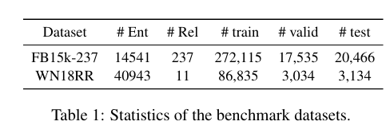
3. Experiments
Dataset:
  StructKGC là text-based KGC model, nên mỗi entity và relation đều được mô tả bằng văn bản (ví dụ, định nghĩa hoặc mô tả ngắn).
  Tác giả lấy các mô tả này từ KG-BERT vốn đã chuẩn hóa phần text cho 2 tập dữ liệu này.
  Cả hai bộ dữ liệu đều được gắn thêm mô tả văn bản từ KG-BERT để phục vụ cho việc huấn luyện mô hình dựa trên ngữ nghĩa.
  Thống kê sau đây là số loại thực thể, quan hệ và số lượng triple:

Slide 40
3. Experiments
Evaluation Metrics
Mỗi triple trong tập test có dạng (h, r, t)
Mục tiêu là dự đoán thực thể bị thiếu, theo hai chiều:
  Tail prediction: (h, r, ?)
  Head prediction: (?, r, t) hoặc (t, r^-1, ?)
Với mỗi query, mô hình sẽ:
  Tính điểm xác suất (score) cho tất cả các entity khả dĩ trong KG.
  Sắp xếp chúng theo thứ tự giảm dần của score.
  Xem vị trí xếp hạng (rank) của entity đúng t.

Slide 41

3. Experiments
Evaluation Metrics
Các metrics đánh giá:
  Mean Reciprocal Rank (MRR): Là trung bình của nghịch đảo thứ hạng đúng trên toàn bộ các test triple
    Trong đó:
      N: tổng số triple
      Rank_i: thứ hạng của entity đúng (được mô hình xếp hạng ở vị trí thứ mấy) trong triple thứ i
    Ý nghĩa: MRR phản ánh trung bình độ chính xác của thứ hạng, càng cao càng tốt.

Slide 42

3. Experiments
Evaluation Metrics
Các metrics đánh giá:
  Hits@k (H@k): Là tỷ lệ phần trăm số lần mô hình đoán đúng nằm trong top-k kết quả đầu tiên
    Trong đó:
      K: ngưỡng để đánh giá
      #{triple có rank≤k}: Số lượng triple mà entity đúng nằm trong top-k kết quả đầu tiên
    Ý nghĩa: Hits@k cho biết mô hình đoán đúng bao nhiêu phần trăm khi chỉ xét top-k kết quả đầu tiên.
    Ở đây họ sử dụng k ∈ {1,3,10}

Slide 43
3. Experiments
Implementation Detail
Mô hình được triển khai bằng PyTorch
Kiến trúc mô hình: “Dual-tower encoders” (hai encoder song song) được khởi tạo từ mô hình BERT-base-uncased đã pretrain.
  Một encoder xử lý query
  Một encoder khác xử lý key
  → Đây là kiến trúc điển hình trong các mô hình contrastive learning kiểu SimKGC.
Giữ nguyên hyperparameters như paper gốc
-> đảm bảo khi so sánh, StructKGC khác biệt chỉ đến từ kiến trúc và loss mới chứ không do điều kiện huấn luyện.

Slide 44

3. Experiments
Implementation Detail
Các hệ số trọng số mới wi
  Dùng grid search trong khoảng {0.2,0.4,0.6,0.8,1.0} để tìm giá trị tối ưu
  → Đây là 4 trọng số w1,w2,w3, w4​ trong hàm loss tổng:
  Mỗi wi​ điều chỉnh mức ảnh hưởng của một contrastive task (vertex, neighbor, path, relation composition).

Slide 45
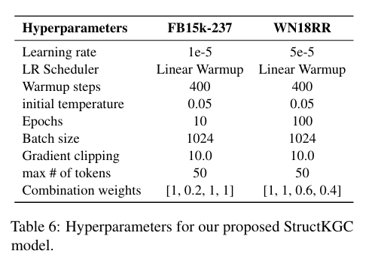
3. Experiments
Implementation Detail
Phần cứng huấn luyện: Họ dùng 2 GPU NVIDIA A100 (hiệu năng cao, 80GB VRAM mỗi con)
Max of token ở đây là giới hạn token cho mô tả đầu vào

Slide 46
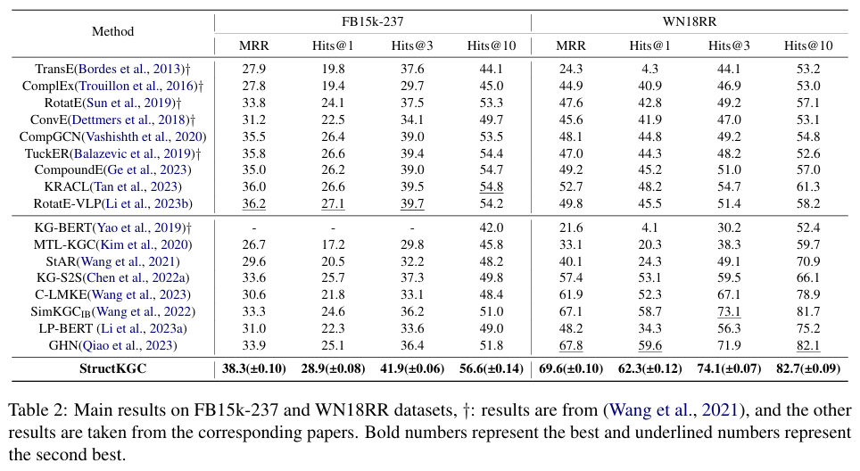
3. Experiments
Mỗi mô hình được train 3 lần với các random seed khác nhau → để đảm bảo kết quả ổn định và đáng tin cậy, không bị hên xui → Họ lấy mean ± standard deviation của MRR/Hits để biểu diễn.
(độ lệch chuẩn thấp -> model học ổn định)

Slide 47
3. Experiments
Dựa trên chỉ số MRR — thước đo phản ánh chính xác nhất hiệu suất tổng thể của mô hình, phương pháp của họ đạt được cải thiện đáng kể so với các phương pháp embedding-based, với mức tăng 2.1% trên FB15k-237 và 16.9% trên WN18RR.
Ngoài ra, StructKGC cũng vượt trội hơn các phương pháp text-based SOTA (state-of-the-art) với mức tăng 4.4% trên FB15k-237 và 1.8% trên WN18RR.
Điều này cho thấy rằng việc kết hợp đồng thời tri thức cấu trúc (structural knowledge) và tri thức ngữ nghĩa tiềm ẩn (implicit textual knowledge) trong các mô hình ngôn ngữ tiền huấn luyện (PLMs) có thể cải thiện hiệu quả hiệu suất của các tác vụ KGC.
Tổng thể, StructKGC mang lại sự cải thiện rõ rệt so với các mô hình SOTA hiện có.

Slide 48
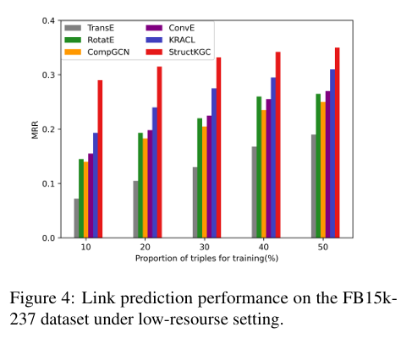
3. Experiments
Thực nghiệm mô phỏng tình huống thực tế: khi dữ liệu
huấn luyện ít đi, thì StructKGC có còn tốt hơn các mô
hình khác không ?
Dataset: FB15k-237
  chọn ngẫu nhiên một phần các triple trong tập huấn luyện gốc để tạo các subsets nhỏ hơn
  Sau đó đánh giá trên cùng một test set đầy đủ để đảm bảo công bằng.
=> StructKGC học hiệu quả hơn (data-efficient) — cần ít dữ liệu hơn nhưng vẫn đạt kết quả tốt.

Slide 49
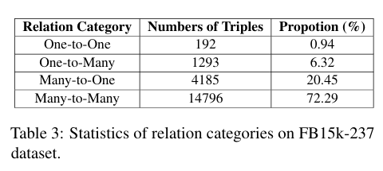
3. Experiments
Tác giả phân loại các triple trong tập FB15k-237 thành 4 nhóm theo kiểu quan hệ (1–1, 1–M, M–1, M–M).
Sau đó, họ tính hiệu suất (MRR, Hits@k) của mô hình trên từng nhóm này.

Slide 50
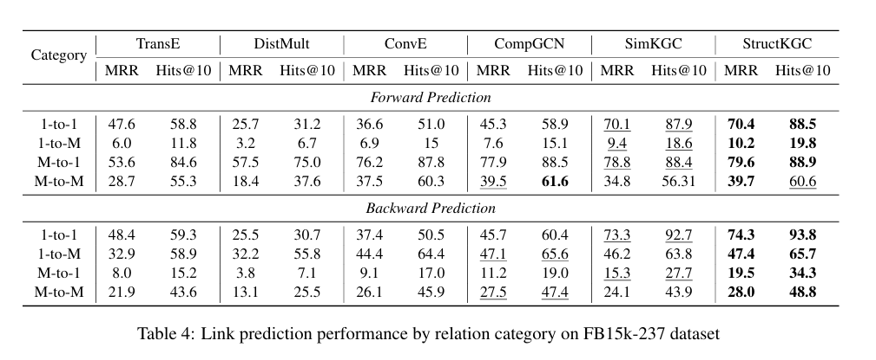
3. Experiments

Slide 51
3. Experiments
Với các triple có một tail, các phương pháp dựa trên văn bản (text-based) thể hiện ưu thế đáng kể.
Ưu thế này đến từ khả năng của mô hình dựa trên văn bản trong việc kết hợp tri thức ngữ nghĩa bổ sung, từ đó giảm bớt giới hạn của cấu trúc đồ thị thuần túy.
Việc dự đoán nhiều thực thể là thử thách lớn hơn đáng kể, dẫn đến hiệu suất giảm trên tất cả các mô hình.
Điều này nhấn mạnh tầm quan trọng của việc học hiệu quả ánh xạ giữa các quan hệ phức tạp.
Mặc dù có những thách thức này, phương pháp được đề xuất (StructKGC) vẫn vượt trội hơn các mô hình cơ sở ở hầu hết các chỉ số.
So với phương pháp cơ sở SimKGC, StructKGC đạt được cải thiện rõ rệt trong các tác vụ dự đoán quan hệ 1-M hay M-M

Slide 52
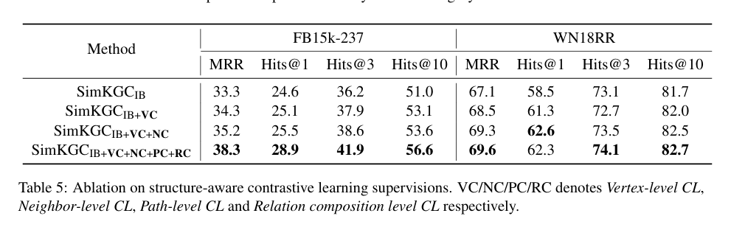
3. Experiments
Tiến hành một nghiên cứu loại bỏ (ablation study) để kiểm tra hiệu quả của các contrastive task được đề xuất, sử dụng SimKGC với negative samples trong batch làm baseline.

Slide 53
3. Experiments
Việc bổ sung task VC (Vertex-levelCL) giúp cải thiện hiệu suất trên tất cả các chỉ số ở cả hai bộ dữ liệu, điều này được cho là nhờ khả năng mô hình hóa tốt hơn các truy vấn dạng entity–relation queries, đặc biệt là những truy vấn multiple tail entities.
Tiếp theo, task NC (Neighbor-levelCL) tiếp tục cải thiện thêm kết quả, cho thấy rằng nó bắt được mối liên hệ ngầm giữa các thực thể và hàng xóm của chúng một cách hiệu quả hơn.
Các task liên quan đến path, gồm PC + RC (Path-levelCL, Relation composition level CL) mang lại mức tăng MRR đáng kể là 8.8% trên bộ dữ liệu FB15k-237, mặc dù mức cải thiện trên WN18RR ít hơn.
Sự khác biệt này có thể là do đặc trưng của từng bộ dữ liệu.

Slide 54
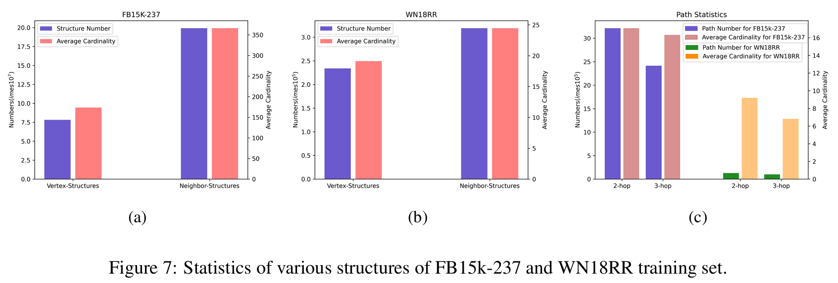
3. Experiments
Path Number: tổng số paths giữa h và t
Average Cardinality:
  Trung bình mỗi entity có bao nhiêu vertex-structure hoặc neighbor-structure khác nhau
  số lượng paths (khác nhau) trung bình giữa 1 cặp (h, t).

Slide 55
3. Experiments
FB15k-237 chứa nhiều đường dẫn hơn, nhờ đó cung cấp nhiều tín hiệu huấn luyện hơn.
Trong khi đó, WN18RR, được xây dựng từ WordNet, có ít loại quan hệ hơn nhưng lại có nhiều quan hệ bắc cầu (transitive relationships).
Việc mã hóa quá nhiều paths dư thừa vào một bộ text encoder với độ dài chuỗi token giới hạn có thể làm giảm khả năng biểu diễn tri thức của mô hình.
Mặc dù việc tăng độ dài chuỗi token có thể giúp cải thiện điều này, nhưng nó cũng làm tăng chi phí mã hóa và vượt ra ngoài phạm vi của bài báo này.

Slide 56
3. Experiments
Trong bài này sử dụng chiến lược “in-batch”, cho phép tái sử dụng các mẫu trong cùng một batch — nhờ đó, số lượng cả mẫu âm (negative) và mẫu dương (positive) đều tăng lên khi batch size lớn hơn.
Tuy nhiên, điều này khiến khó phân tích riêng ảnh hưởng của số lượng mẫu dương, vì hiệu suất mô hình cũng thay đổi khi số lượng mẫu âm thay đổi.
Để giải quyết vấn đề này, họ giữ cố định batch size, và giới hạn số lượng tối đa các mẫu dương được lấy trong mỗi batch, nhằm phân tích riêng tác động của số lượng mẫu dương lên tập dữ liệu FB15k-237.

Slide 57
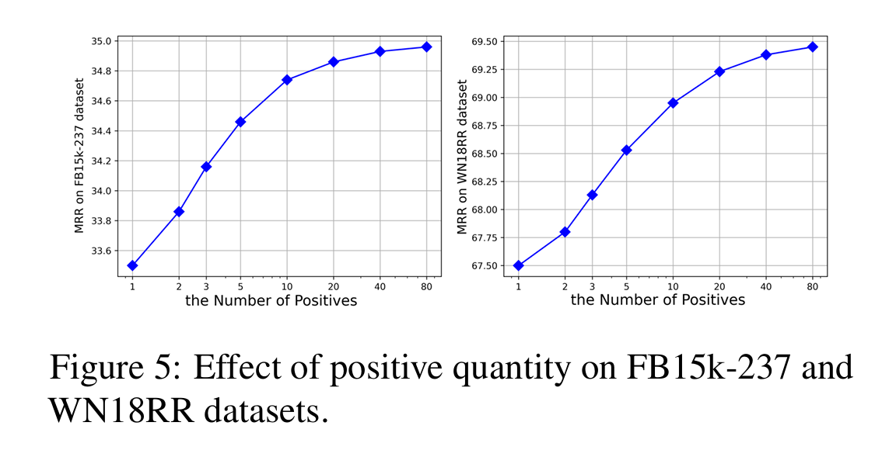
3. Experiments

Slide 58
3. Experiments
Hiệu suất mô hình tăng rõ rệt khi số lượng mẫu dương tăng lên, đặc biệt là khi ban đầu có ít mẫu dương.
Điều này cho thấy rằng việc bổ sung thêm ngữ cảnh cấu trúc (structural context) giúp tăng hiệu quả học của mô hình.
Khi có nhiều mẫu dương hơn, mô hình có thể nắm bắt được phạm vi cấu trúc rộng hơn, từ đó hiểu sâu hơn về ngữ nghĩa cấu trúc (structural semantics) trong KG.
Tuy nhiên, nhóm nghiên cứu cũng quan sát thấy rằng, hiệu quả cải thiện từ việc thêm nhiều mẫu dương sẽ giảm dần khi số lượng mẫu dương đạt đến một mức đủ lớn.

Slide 59
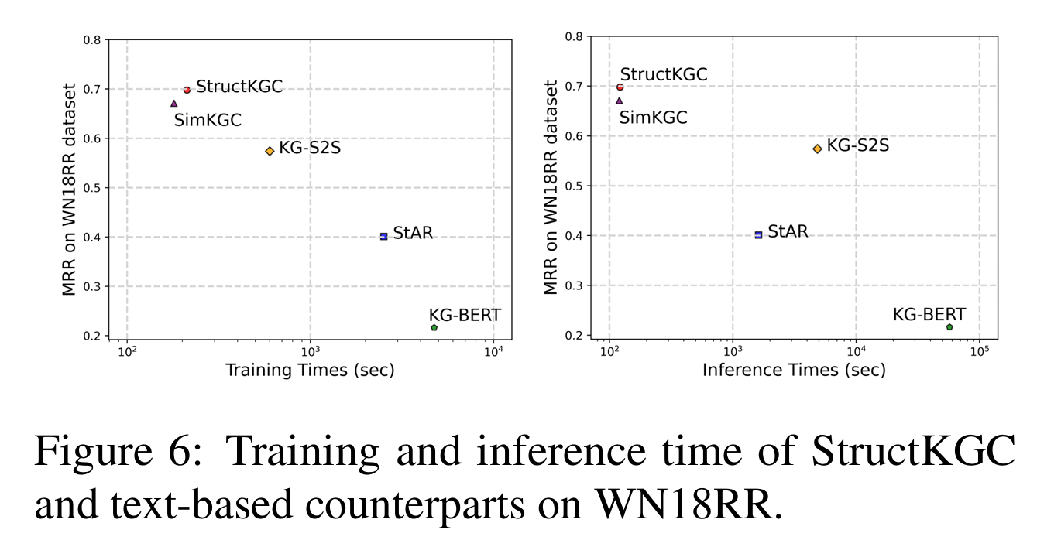
3. Experiments

Slide 60
3. Experiments
Do phải mã hóa thêm các cặp entity-path textual pairs, họ thừa nhận rằng StructKGC có chi phí huấn luyện cao hơn so với SimKGC.
Cụ thể, phương pháp được đề xuất cần thời gian mỗi vòng lặp (iteration time) cao hơn khoảng 1.2 lần so với SimKGC.
Tuy nhiên, xét đến mức cải thiện đáng kể mà mô hình đạt được, chi phí này được xem là chấp nhận được.
Hơn nữa, nếu loại bỏ phần path encoding, phương pháp của họ có thể đạt cùng tốc độ huấn luyện như SimKGC, nhưng vẫn cho kết quả tốt hơn, nhờ vào hiệu quả sử dụng dữ liệu cao hơn (enhanced data efficiency).
Ngoài ra, trong giai đoạn suy luận (inference phase), mô hình của họ thể hiện hiệu suất vượt trội hơn hầu hết các phương pháp dựa trên văn bản (text-based methods).
=> Họ muốn nhấn mạnh vai trò không thể thiếu của khả năng suy luận nhanh (fast inference) trong việc thúc đẩy sự phát triển của các mô hình mới.

Slide 61
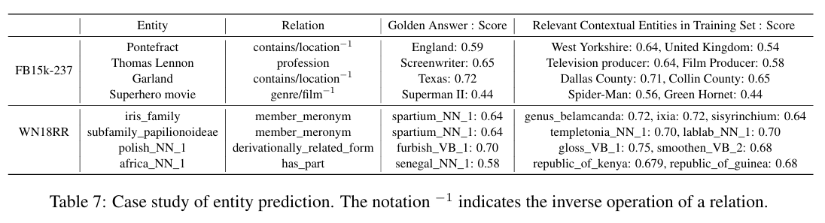
3. Experiments
Case study: Phân tích số lượng và tỷ lệ của các loại cấu trúc khác nhau.
Golden Answer : Score -> Thực thể đúng (ground-truth entity) — tức câu trả lời chính xác trong tập dữ liệu, kèm theo điểm số mà mô hình gán cho nó.
Relevant Contextual Entities in Training Set : Score -> Các thực thể liên quan (contextual entities) được tìm thấy trong tập huấn luyện, mà mô hình xem là gần nghĩa hoặc có liên kết ngữ cảnh tương tự, cùng điểm số dự đoán.

Slide 62
3. Experiments
Kết quả cho thấy rằng: các cấu trúc này xuất hiện với số lượng và tỷ lệ cao trên nhiều bộ dữ liệu khác nhau, điều này có thể được xem như một chỉ báo tích cực (dù yếu) cho tính khả thi của phương pháp được đề xuất.
Người ta cũng nhận thấy rằng FB15k-237 có số lượng cấu trúc lớn hơn, đặc biệt là về các paths, khi so sánh với WN18RR.
Điều này gợi ý rằng FB15k-237 cung cấp nhiều tín hiệu cấu trúc hơn cho PLMs trong quá trình huấn luyện, từ đó có thể giải thích vì sao StructKGC đạt được mức cải thiện lớn hơn so với các mô hình dựa trên văn bản trên bộ dữ liệu FB15k-237.

Slide 63
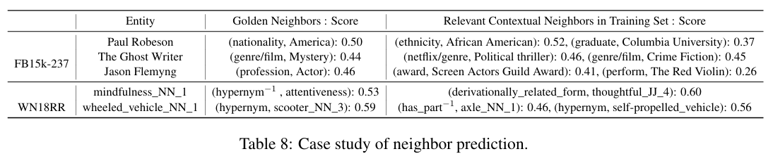
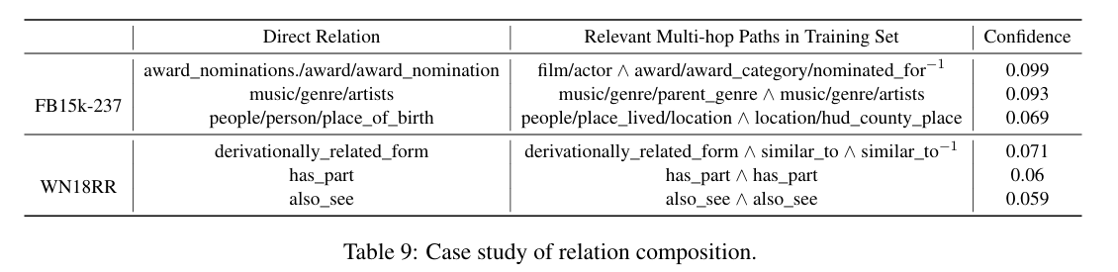
3. Experiments
Confidence = R(p|h, r) -> độ tin cậy của đường dẫn p với quan hệ r, được lấy từ PCRA (Path-Constrained Resource Allocation), giá trị nằm trong khoảng [0, 1].
Confident ở đây thấp -> chứng tỏ các paths dài, phức tạp

Slide 64
3. Experiments
Kết quả cho thấy mô hình liên tục gán điểm tương đồng cao không chỉ cho các câu trả lời đúng (golden answers) mà còn cho các thực thể ngữ cảnh xung quanh chúng, cho thấy mối liên kết ngữ nghĩa giữa các thực thể này.
Bên cạnh đó, các nghiên cứu trường hợp về thành phần quan hệ (relation composition) cho thấy hiệu quả của phương pháp trong việc phát hiện các quy tắc logic tiềm ẩn trong đồ thị tri thức.
Những phân tích này chứng minh rằng mô hình khai thác tốt các tín hiệu ngữ cảnh để tạo ra các suy luận và dự đoán chính xác.

